Slide 1
What colours are the ghosts? Wright the right colour.
4

Slide 2
ВАЖНО!
Использование артиклей в вопросах о цвете
При постановке вопроса в единственном числе используется неопределенный артикль a/an. Артикль "а" ставится, если слово начинается на согласный звук, например: "a dog". Артикль "an" ставится, если слово начинается на гласный звук, например: "an apple"
Будьте внимательны!!
Eсли мы имеем ввиду конкретный предмет перед нами, то спросим:
What colour is the apple? It is red.
What colour is the dog? It is brown.
Если мы имеем ввиду какого цвета предмет бывает вообще, то спросим:
What colour is an apple? It can be red, green or yellow.
What colour is a dog? It can be white, brown or black.
В ситуации со множественным числом мы используем артикль the, если мы имеем ввиду какие-то определенные предметы:
What colour are the flowers in the vase? They are red and yellow.
В случаях, когда мы говорим про цвет, характерный для этих предметов, мы употребляем нулевой артикль (отсутствие артикля):
What colour are flowers? - They can be red, yellow or pink.

Slide 3
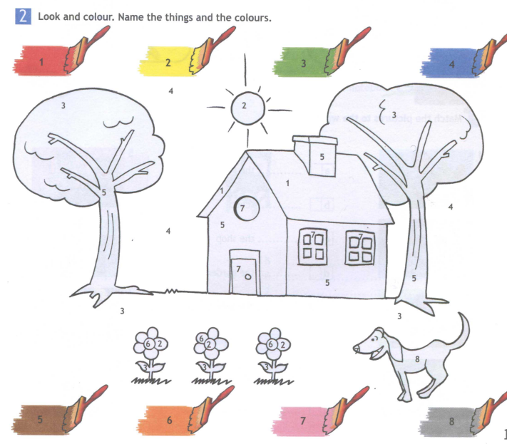

Slide 4
1.Let`s do colour sums
1) _ + blue = green
2) Black + __= grey
3) Red + yellow = ___
4) __+ blue = purple
5) white + red = ___
White Red orange Yellow pink

Slide 5
2 True or false?
1) The orange is white. It`s true /It’s false.
2) The mouse is green. It`s true /It’s false.
3) The crocodile is green. It`s true /It’s false.
4) The milk is pink. It`s true /It’s false.
5) The monkey is brown. It`s true /It’s false.
6) The sky is blue. It`s true /It’s false.
7) The dog is purple. It`s true /It’s false.

Slide 6
3 Put the sentences in the correct groups.
What colour is it? | What colour are they?
They are purple rulers.
It`s a pink sharpener.
It`s a white notebook.
They are blue pens.
It`s a red pencil.
They are green books.

Slide 7
4 Match the questions to the answers.
What`s your favourite colour?
Is it a red pen?
Is Dave in your class?
What`s her name?
How old is Jenny?
She is nine years old.
Her name is Mary.
No, it isn`t.
It`s green
Yes, he is.

Slide 8
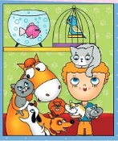
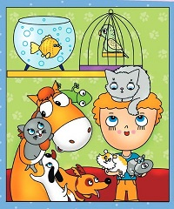
Read the text and choose the appropriate picture. (Прочти текст и выбери подходящую картинку)
Hello! My name is Dave. Let me introduce my pets. I have two cats. They are grey. I have two hamsters. They are grey and white. I have an orange dog and I also have a white dog. My favourite pet is a parrot. It`s blue and yellow. I have a pink fish, but I don`t like it.

